Slide 1
열거 타입과
애너테이션
Chapter 6

Slide 2
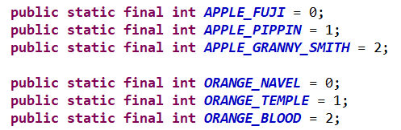
int 상수 대신 열거 타입을 사용하라
enum 타입이 등장하기 전에는 정수 열거 패턴을 사용
타입 안전성 보장하기 어렵다, 표현력이 좋지 않다

Slide 3
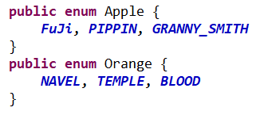
int 상수 대신 열거 타입을 사용하라
enum 타입
완전한 형태의 클래스
외부 접근 가능한 생성자 제공 X
인스턴스는 오직 하나
컴파일 타임에서 타입 안전성 제공
임의의 메서드나 필드를 추가 가능, 임의의 인터페이스 구현가능

Slide 4
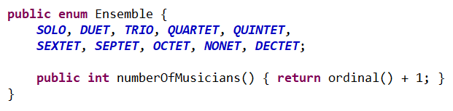
Ordinal 메서드 대신 인스턴스 필드를 사용하라
ordinal 메서드?
해당 상수가 열거 타입에서 몇 번째인지 반환하는 메서드
상수의 선언을 바꾼다면??

Slide 5
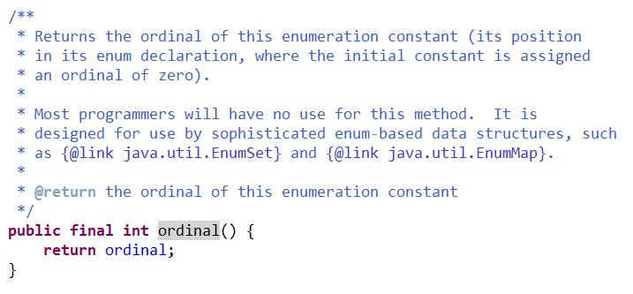
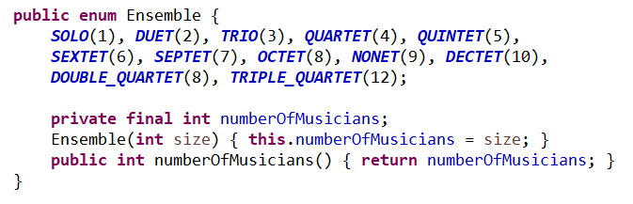
Ordinal 메서드 대신 인스턴스 필드를 사용하라
인스턴스 필드에 저장해서 사용하자

Slide 6
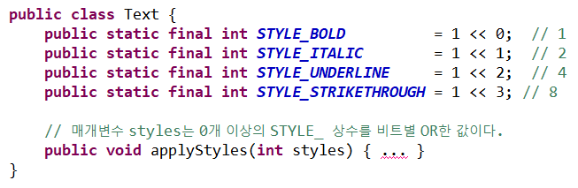
비트 필드 대신 EnumSet을 사용하라
과거에는 정수 열거 패턴을 비트 필드 표현에 사용
비트 필드에서의 집합 연산, 정수 열거 상수의 단점을 그대로 가지고 있다

Slide 7
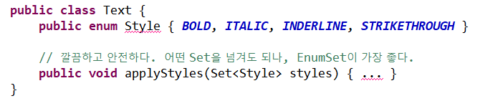
비트 필드 대신 EnumSet을 사용하라
EnumSet
Type Safe
어떤 Set 구현체와도 사용 가능
비트 벡터로 구현되어 원소가 64개 이하라면, EnumSet 전체를 long 변수 하나로 표현

Slide 8
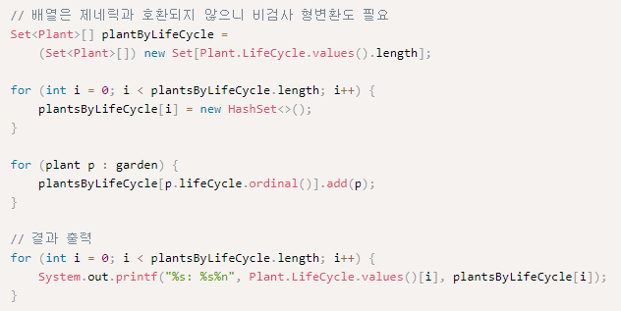
ordinal 인덱싱 대신 EnumMap을 사용하라
ordinal 메서드를 배열 인덱스로 사용하면 X
배열은 각 인덱스의 의미를 모른다

Slide 9
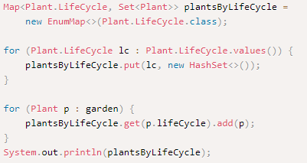
ordinal 인덱싱 대신 EnumMap을 사용하라
EnumMap
더 짧고 명료
타입 안정성
배열에 비등한 성능

Slide 10
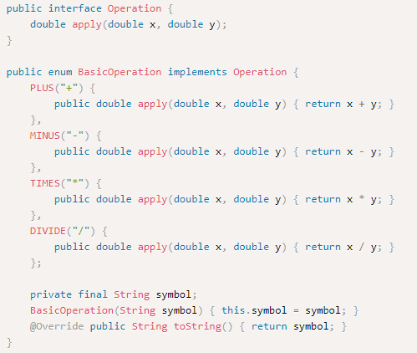
확장할 수 있는 열거 타입이 필요하면 인터페이스를 사용하라
열거 타입은 확장 X, but 연산 코드 구현 시에는 어울릴 수도 있다
인터페이스, 확장 가능
열거 타입, 확장 불가

Slide 11
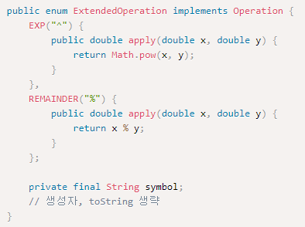
확장할 수 있는 열거 타입이 필요하면 인터페이스를 사용하라
인터페이스를 구현하는 방식으로 추가 확장 가능

Slide 12
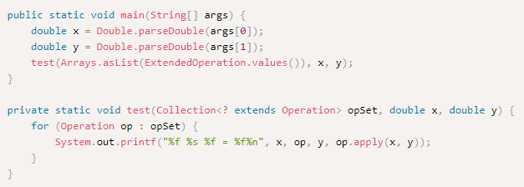
확장할 수 있는 열거 타입이 필요하면 인터페이스를 사용하라
인터페이스를 구현하는 방식으로 추가 확장 가능

Slide 13
명명 패턴보다 애너테이션을 사용하라
명명 패턴의 단점
test로 시작해야 하는데..
메서드가 아닌 클래스 이름을?
매개변수를 전달할 방법이 없다

Slide 14
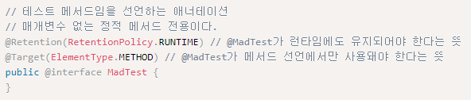
명명 패턴보다 애너테이션을 사용하라
마커 애너테이션
메타 애너테이션
@Retention, @Target…

Slide 15
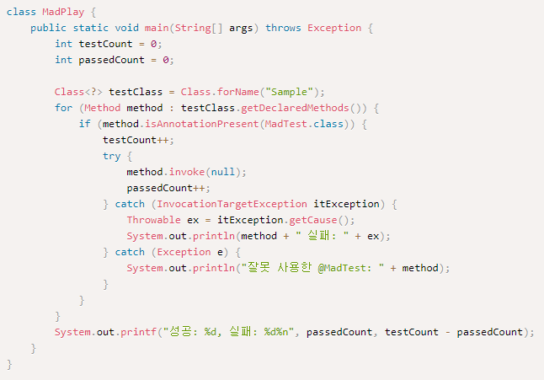
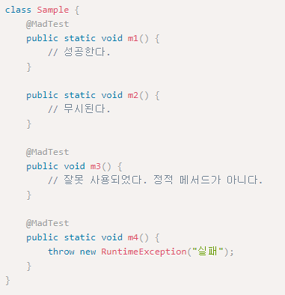
명명 패턴보다 애너테이션을 사용하라

Slide 16
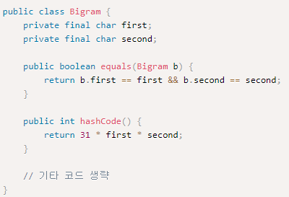
@Override 애너테이션을 일관되게 사용하라
@Override
object로 선언하지 않았고 애너테이션이 없어서
오류메세지 없이 다중정의가 되어버렸다

Slide 17
정의하려는 것이 타입이라면 마커 인터페이스를 사용하라
마커 인터페이스
Serializable처럼 아무 메서드도 담고 있지 않고, 구현 클래스가 특정 속성을 가짐을 표시 해주는 인터페이스
마커 인터페이스? 마커 애너테이션?
마커 인터페이스 – 클래스의 인스턴스를 구분하는 타입으로 사용 가능
마커 인터페이스 – 적용 대상을 더 정밀하게 지정
마커 애너테이션 – 애너테이션 시스템의 지원을 받는다
타입 정의가 목적! => 마커 인터페이스

